Slide 1

εννοιεσ Στην Κρυπτογραφια
Δ. Ζήνδρος
Επιμέλεια διαφανειών: Π. Αγγελάτος, Δ. Ζήνδρος

Slide 2
Στόχος της παρουσίασης
Έννοιες στην κρυπτογραφία
Συμμετρική κρυπτογραφία
AES
Ασύμμετρη κρυπτογραφία
RSA
DSA
Κρυπτογράφηση & αποκρυπτογράφηση μηνυμάτων
Ψηφιακές υπογραφές & επιβεβαίωση
Ανταλλαγή κλειδιών
Diffie-Hellman

Slide 3
Συμμετρική κρυπτογραφία
Η Alice θέλει να στείλει ένα μήνυμα στον Bob
Δεν θέλει να το διαβάσουν άλλοι
Μοιράζονται ένα κοινό μυστικό κλειδί
Η Alice κρυπογραφεί το μήνυμά της με το κλειδί
Στέλνει στο δίκτυο το κρυπτογραφημένο κείμενο
Ο Bob λαμβάνει το κρυπτογραφημένο κείμενο
Ο Bob αποκρυπτογραφεί το κρυπτογραφημένο κείμενο με το κλειδί
Λαμβάνει το αρχικό κείμενο

Slide 4
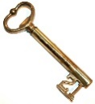
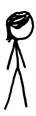
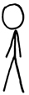
Κρυπτογράφηση
Alice
Αποκρυπτογράφηση
BOB

Slide 5
m
message – καθαρό κείμενο
s
secret – μυστικό κλειδί
c = E(s, m)
encrypt – κρυπτογράφηση m με κλειδί s
δίνει ως αποτέλεσμα κρυπτοκείμενο c
m = D(s, c)
decrypt – αποκρυπτογράφηση c με κλειδί s
δίνει ως αποτέλεσμα το καθαρό κείμενο m
Ορθότητα: D(s, E(s, m)) = m

Slide 6

s
m
Κρυπτογράφηση
c
Alice
EVE
m
Αποκρυπτογράφηση
s
BOB

Slide 7
Threat models
Δε μιλάμε γενικά για «ασφαλή» ή «ανασφαλή» συστήματα
Ορίζουμε τι είδους ασφάλεια θέλουμε
Δε γίνεται ένα σύστημα να είναι απόλυτα «ασφαλές»
Ποιος είναι ο εχθρός μας;
Ένας φίλος που μας κάνει πλάκα;
Ένας πρώην σύζυγος;
Ένας εταιρικός κατάσκοπος;
Μία κυβέρνηση;
Οι μυστικές υπηρεσίες;
Πόσα χρήματα μπορεί να ξοδέψει ο εχθρός μας;
Πόσο χρόνο μπορεί να ξοδέψει ο εχθρός μας;

Slide 8
Threat models
Αναρωτηθείτε
Για να «χακάρει» κάποιος ένα website
Είναι πιο φθηνό να «σπάσει» ένα κρυπτογραφικό κλειδί;
...ή να «λαδώσει» ένα προγραμματιστή;
Για να κλέψει κάποιοες δεδομένα από τον υπολογιστή σου
Είναι πιο φθηνό να φτιάξει και να σε μολύνει με έναν ιό;
...ή να τον χρησιμοποιήσει όταν τον ξεχάσεις ξεκλείδωτο;
Για να διαβάσει κάποιος τα κρυπτογραφημένα μηνύματά σου
Είναι πιο εύκολο να παραβιάσει την κρυπτογραφία;
...ή να αλλάξει το πληκτρολόγιό σου σε ένα κατασκοπικό;

Slide 9
Συμμετρική κρυπτογραφία
Σήμερα χρησιμοποιούμε το σύστημα AES
Γρήγορη
Για κρυπτογράφηση σε σκληρούς δίσκους
Για κρυπτογράφηση πολλών δεδομένων στο δίκτυο

Slide 10
Προβλήματα συμμετρικής κρυπτογραφίας
Κάθε ζεύγος ανθρώπων χρειάζεται ένα κλειδί
n άνθρωποι → ~n² κλειδιά
Τα κλειδιά πρέπει να μείνουν μυστικά
Κάπως πρέπει να τα ανταλλάξουν

Slide 11
Ασύμμετρη κρυπτογραφία
Diffie & Hellman, 1976
RSA – Rivest, Shamir, Adleman, 1977
Νέα ιδέα:
Κάθε άνθρωπος έχει ένα ζεύγος κλειδιών:
Ιδιωτικό κλειδί & Δημόσιο κλειδί
Τα κλειδιά συνδέονται μαθηματικά
Για κάθε ιδιωτικό κλειδί υπάρχει μοναδικό δημόσιο
Για κάθε δημόσιο κλειδί υπάρχει μοναδικό ιδιωτικό
Από το ιδιωτικό μπορούμε να βρούμε το δημόσιο
Από το δημόσιο δεν μπορούμε να βρούμε το ιδιωτικό

Slide 12
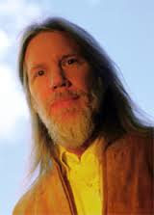
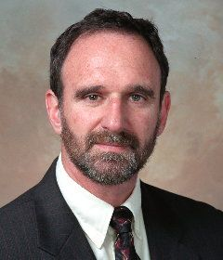
Diffie & Hellman
Whitfield Diffie
Martin Hellman

Slide 13
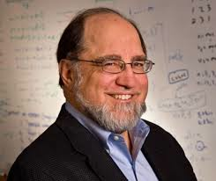
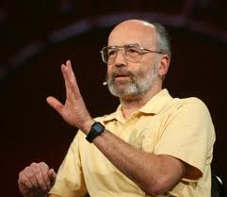
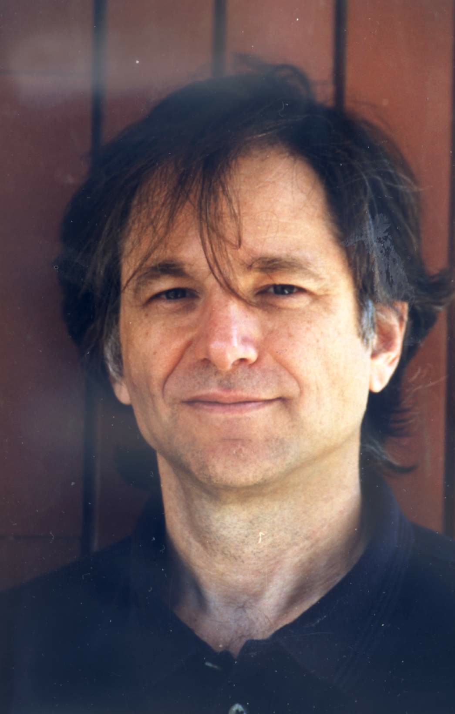
RSA
Ron Rivest
Adi Shamir
Leonard Adleman

Slide 14
Ασύμμετρη κρυπτογραφία
Αρχή λειτουργίας:
Ό,τι κρυπτογραφείται με το δημόσιο κλειδί κάποιου, αποκρυπτογραφείται από το αντίστοιχο ιδιωτικό του.
Ό,τι κρυπτογραφείται με το ιδιωτικό κλειδί κάποιου, αποκρυπτογραφείται από το αντίστοιχο δημόσιο του.

Slide 15
Ασύμμετρη κρυπτογραφία
Η Alice θέλει να στείλει ένα μήνυμα στον Bob
Δεν θέλει να το διαβάσουν άλλοι
Ο καθένας έχει το ιδιωτικό και δημόσιο κλειδί του
Η Alice κρυπογραφεί το μήνυμά της με το δημόσιο κλειδί του Bob
Στέλνει στο δίκτυο το κρυπτογραφημένο κείμενο
Ο Bob λαμβάνει το κρυπτογραφημένο κείμενο
Ο Bob αποκρυπτογραφεί το κρυπτογραφημένο κείμενο με το ιδιωτικό κλειδί του
Λαμβάνει το αρχικό κείμενο

Slide 16
A_{s}
Alice’s secret – μυστικό κλειδί
A_{p}
Alice’s public – δημόσιο κλειδί
Β_{s}
Bob’s secret – μυστικό κλειδί
Β_{p}
Bob’s public – δημόσιο κλειδί
c = E(Β_{p}, m)
encrypt – κρυπτογράφηση m με κλειδί Β_{p}
δίνει ως αποτέλεσμα κρυπτοκείμενο c
m = D(Β_{s}, c)
decrypt – αποκρυπτογράφηση c με κλειδί Β_{s}
δίνει ως αποτέλεσμα το καθαρό κείμενο m
Ορθότητα: D(Β_{s}, E(Β_{p}, m)) = m

Slide 17
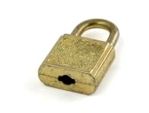
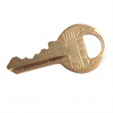
B_{p}
m
Κρυπτογράφηση
c
Alice
EVE
m
Αποκρυπτογράφηση
B_{s}
BOB

Slide 18
Συμμετρική κρυπτογραφία
Ασύμμετρη κρυπτογραφία
Γρήγορη απόδοση
Μοιρασμένο μυστικό
n² κλειδιά
Δυσκολία ανταλλαγής κλειδιών
Αργή απόδοση
Ο καθένας έχει το δικό του ζεύγος κλειδιών
n κλειδιά
Δεν υπάρχει ανάγκη ανταλλαγής κλειδιών

Slide 19


Slide 20
Από την θεωρία στην πράξη
PGP
Pretty Good Privacy
Όρισε το OpenPGP πρωτόκολλο για κρυπτογράφηση/αποκρυπτογράφηση
Πρώτη ευρείας χρήσης ασύμμετρη κρυπτογραφία
Phil Zimmermann, 1991
GPG
Ελεύθερη υλοποίηση

Slide 21
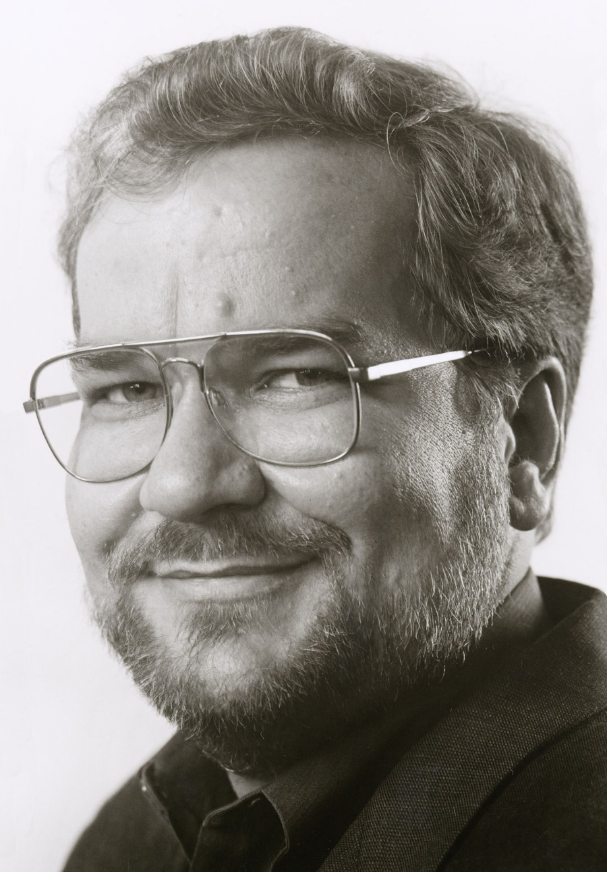
Phil Zimmermann

Slide 22
Quiz
Η Alice στέλνει ένα κρυπτογραφημένο μήνυμα στον Bob
Πριν το στείλει θέλει να επιβεβαιώσει ότι είναι σωστό
Μπορεί να αποκρυπτογραφήσει αυτό που κρυπτογράφησε;

Slide 23
Quiz
Η Alice στέλνει ένα κρυπτογραφημένο μήνυμα στον Bob
Πριν το στείλει θέλει να επιβεβαιώσει ότι είναι σωστό
Μπορεί να αποκρυπτογραφήσει αυτό που κρυπτογράφησε;
Όχι!
Η κρυπτογράφηση έγινε με το δημόσιο κλειδί του Bob.
Η Alice δεν έχει το ιδιωτικό κλειδί του Bob.
Ό,τι κρυπτογραφείται με το δημόσιο κλειδί κάποιου, αποκρυπτογραφείται με το αντίστοιχο ιδιωτικό!

Slide 24
Ασύμμετρη κρυπτογραφία
Άρχή λειτουργίας:
Ό,τι κρυπτογραφείται με το δημόσιο κλειδί κάποιου, αποκρυπτογραφείται από το αντίστοιχο ιδιωτικό του.
Ό,τι κρυπτογραφείται με το ιδιωτικό κλειδί κάποιου, αποκρυπτογραφείται από το αντίστοιχο δημόσιο του.
Γιατί χρειάζεται αυτό;

Slide 25
Quiz
Τι συμβαίνει αν η Alice κρυπτογραφήσει ένα μήνυμα με το ιδιωτικό κλειδί της;
Ποιος μπορεί να το διαβάσει;

Slide 26
Ψηφιακές υπογραφές
Η Alice θέλει να στείλει ένα μήνυμα στον Bob
Ο Bob θέλει να επιβεβαιώσει ότι το έγραψε η Alice
Ο καθένας έχει το ιδιωτικό και δημόσιο κλειδί του
Η Alice κρυπογραφεί το μήνυμά της με το ιδιωτικό κλειδί της
Στέλνει στο δίκτυο το κρυπτογραφημένο κείμενο
Ο Bob λαμβάνει το κρυπτογραφημένο κείμενο
Ο Bob αποκρυπτογραφεί το κρυπτογραφημένο κείμενο με το δημόσιο κλειδί της Alice
Λαμβάνει το αρχικό κείμενο

Slide 27
Ψηφιακές υπογραφές
Η Alice θέλει να στείλει ένα μήνυμα στον Bob
Ο Bob θέλει να επιβεβαιώσει ότι το έγραψε η Alice
Ο καθένας έχει το ιδιωτικό και δημόσιο κλειδί του
Η Alice υπογράφει το μήνυμά της με το ιδιωτικό κλειδί της
Στέλνει στο δίκτυο το υπογεγραμμένο κείμενο
Ο Bob λαμβάνει το υπογεγραμμένο κείμενο
Ο Bob επιβεβαιώνει το υπογεγραμμένο κείμενο με το δημόσιο κλειδί της Alice

Slide 28
A_{s}
Alice’s secret – μυστικό κλειδί
A_{p}
Alice’s public – δημόσιο κλειδί
Β_{s}
Bob’s secret – μυστικό κλειδί
Β_{p}
Bob’s public – δημόσιο κλειδί
c = S(Β_{s}, m)
sign – υπογραφή του μηνύματος m με κλειδί Β_{s}
δίνει ως αποτέλεσμα κρυπτοκείμενο c
m = V(Β_{p}, c, m)
verify – επιβεβαίωση υπογραφής c με κλειδί Β_{p}
Ορθότητα: V(Β_{p}, S(Β_{p}, m), m) = true

Slide 29
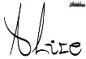

A_{s}
m
Υπογραφή
c
Alice
EVE
m
Επιβεβαίωση
A_{p}
BOB

Slide 30
Ψηφιακές υπογραφές
Πιο ασφαλείς από τις συμβατικές υπογραφές
Δεν μπορούν να παραχαρακτούν
Περιλαμβάνουν το αρχικό καθαρό κείμενο μαζί με την υπογραφή
Είναι συνδεδεμένες με το κείμενο που υπογράφονται
Κάθε υπογραφή είναι διαφορετική και εξαρτάται από το κείμενο
Αν αλλάξει το κείμενο, η υπογραφή δεν είναι πια έγκυρη!
Δεν γίνεται να αντιγράψω μία υπογραφή και να τη βάλω σε άλλο κείμενο
Είστε ενδεχομένως νομικά υπεύθυνοι γι’ αυτές!

Slide 31
Μαθηματικά κρυπτογραφίας
Η κρυπτογραφία στηρίζεται σε one-way προβλήματα
Πολυωνυμικά υπολογίζονται προς τη μία κατεύθυνση
Εκθετικά προς την αντίστροφη

Slide 32
Διακριτός λογάριθμος
y = b^{e} mod p
Δεδομένων b, e, p, η εύρεση του y είναι εύκολη
Δεδομένων y, b, p, η εύρεση του e είναι δύσκολη
π.χ. y = 3435, b = 7, p = 7919, e = ?

Slide 33
Παραγοντοποίηση
Έστω p, q πρώτοι και n = pq
Δεδομένων p, q, η εύρεση του n είναι εύκολη
Δεδομένου n, η εύρεση των p, q είναι δύσκολη
π.χ. n = 1263237248027, p = ?, q = ?

Slide 34
Ανταλλαγή κλειδιού
Alice και Bob θέλουν να συμφωνήσουν σε ένα κοινό κλειδί
Το κλειδί αυτό θα χρησιμοποιηθεί για συμμετρική κρυπτογραφία
Έχουν μόνο ένα δημόσιο κανάλι επικοινωνίας
Δεν έχουν προσυμφωνημένα μυστικά

Slide 35
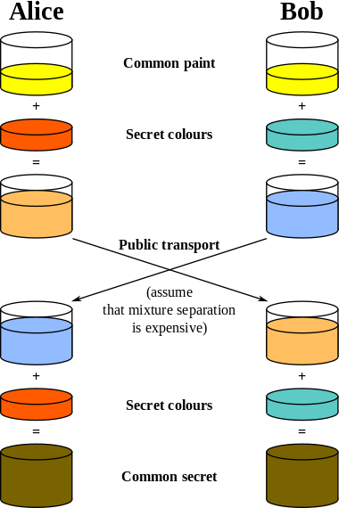

Slide 36
Diffie-Hellman
Alice, Bob: Συμφωνούν σε κοινά p, g, δημόσια
Alice: Σκέφτεται ένα μυστικό α
Bob: Σκέφτεται ένα μυστικό β
Alice: Υπολογίζει και δημοσιεύει A = g^{α} (mod p)
Bob: Υπολογίζει και δημοσιεύει B = g^{β} (mod p)
Alice: Υπολογίζει B^{α} (mod p) = (g^{β})^{α} (mod p) = g^{βα} (mod p)
Bob: Υπολογίζει A^{β} (mod p) = (g^{α})^{β} (mod p) = g^{αβ} (mod p)
Αντιμεταθετική ιδιότητα: g^{αβ} (mod p) = g^{βα} (mod p) = s
s μυστικό κλειδί
Eve: Δεν μπορεί να ανακτήσει το α από το Α ή β από το Β λόγω διακριτού λογαρίθμου

Slide 37
RSA
p, q πρώτοι
n = pq
e τυχαίος αριθμός από 2 έως n - 2
d επιλέγεται έτσι ώστε de = 1 (mod φ(n))
Κρυπτογράφηση: c = m^{e} (mod n)
Αποκρυπτογράφηση: m = c^{d} (mod n)
Ορθότητα: m^{ed} = m (mod n)
Μικρό θεώρημα Fermat: m^{φ(n)} = 1 (mod n)

Slide 38
Μάθαμε
Έννοιες στην κρυπτογραφία
Συμμετρική κρυπτογραφία - AES
Έννοιες στην ασύμμετρη κρυπτογραφία
RSA
Κρυπτογράφηση & αποκρυπτογράφηση μηνυμάτων
Ψηφιακές υπογραφές & επιβεβαίωση
Ανταλλαγή κλειδιών
Diffie-Hellman

Slide 39


Ευχαριστώ! Ερωτήσεις;
@dionyziz

